Slide 1








LAPORAN PROYEK UJIAN AKHIR SEMESTER
Sistem Navigasi Kampus Pintar:
Pengembangan Aplikasi Berbasis Struktur Data C++
Universitas Perjuangan Tasikmalaya
Dosen Pengampu: Missi Hikmatyar, S.Kom., M.Kom
Dosen Pengajar: Adittya Pratama

Slide 2






TIM PENGEMBANG & PEMBAGIAN PERAN
Nama
No
NIM
Peran
Muhammad Nur Faaiz
1
2503010002
Lead Developer
Mohamad Zidni Ilma
2
2503010007
Linear Data Specialist
Muhammad Frian Erliana
3
2503010017
Hierarchical Data Specialist
Muhammad Husni
Network & Graph Specialist
4
2503010009
Sistem Navigasi Kampus Pintar
Slide 02

Slide 3









Studi Kasus & Analisis Kebutuhan
Permasalahan Utama
Solusi Solutif Aplikasi
Mahasiswa (terutama mahasiswa baru) sering kali mengalami kesulitan signifikan dalam melacak lokasi fisik spesifik berupa ruang kelas, gedung, laboratorium, maupun loket layanan administrasi kampus yang tersebar luas.
Membangun sistem pusat informasi navigasi cerdas berbasis Desktop Console (C++) yang secara instan mengintegrasikan manajemen fasilitas, pelacakan ruangan hierarkis, serta penentuan rute jalan terpendek secara matematis.
Sistem Navigasi Kampus Pintar
Slide 03

Slide 4
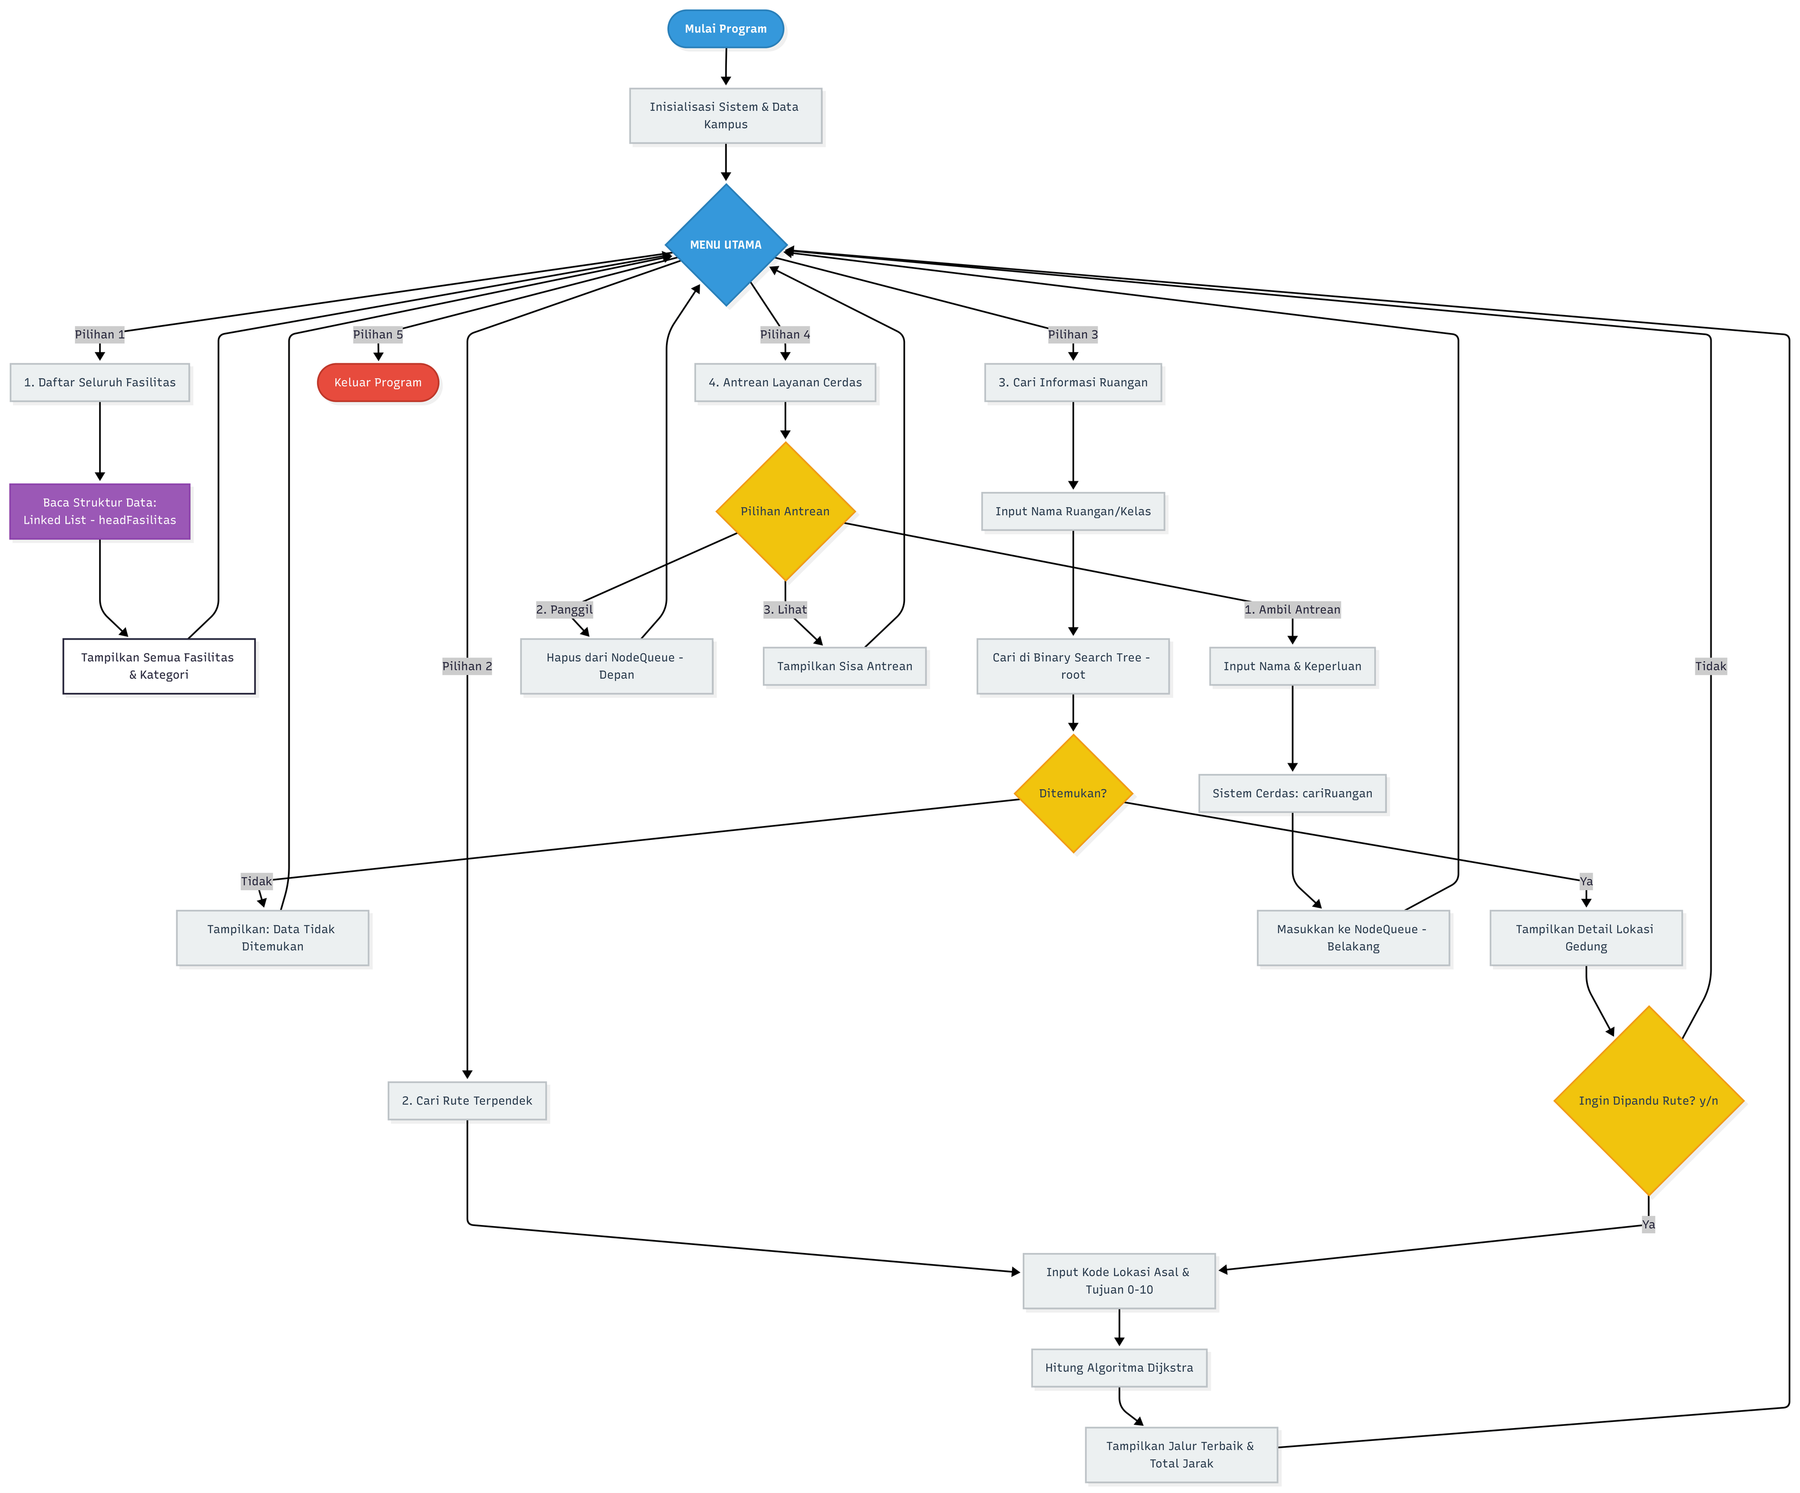


DESAIN SISTEM FLOWCHART
Slide 04

Slide 5





















4 Pilar Kebutuhan Fungsional Fitur
1. Katalog Fasilitas
2. Navigasi Rute
3. Mesin Pencari
4. Layanan Cerdas
Menampilkan daftar seluruh gedung induk, pembagian lantai, dan rincian sub-ruangan secara terstruktur.
Mengakusir rute lintasan terpendek dan mengestimasi bobot jarak (meter) dari posisi user ke tujuan.
Melacak lokasi sub-ruangan spesifik secara case-insensitive dan mengembalikan data info gedung induknya.
Mengatur antrean loket (FIFO) dilengkapi parser teks cerdas untuk rekomendasi ruangan tujuan otomatis.
Sistem Navigasi Kampus Pintar
Slide 05

Slide 6
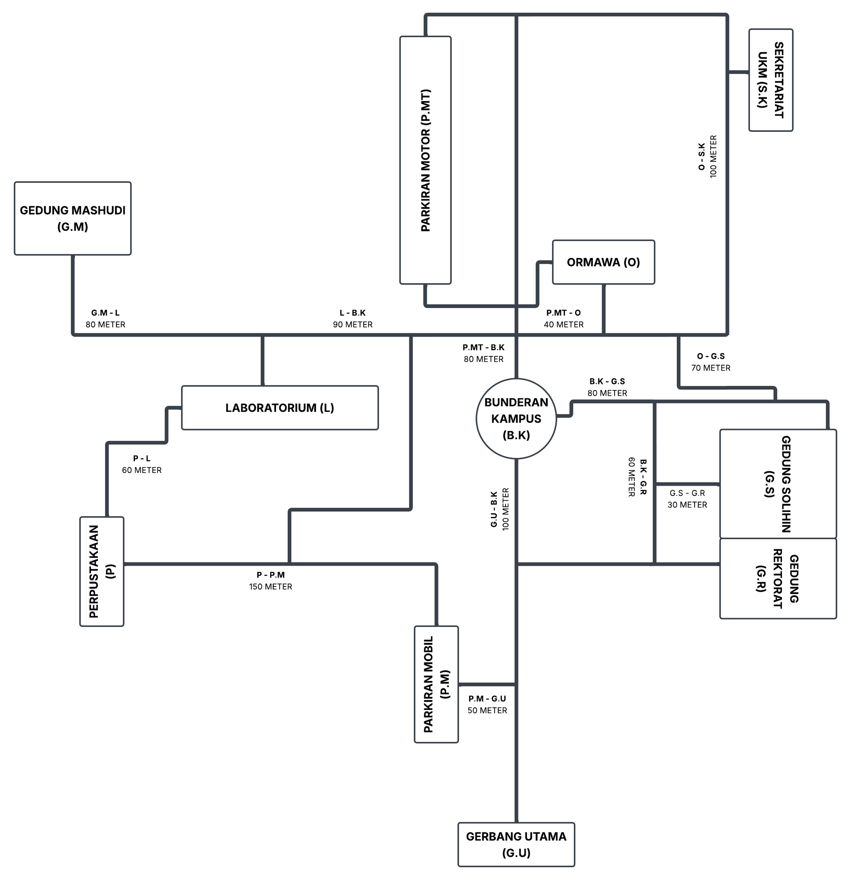
DESAIN SISTEM DENAH
Slide 06

Slide 7









Topologi Ruang & 11 Titik Lokasi Kampus
Pemetaan topologi riil spasial Universitas Perjuangan Tasikmalaya ke dalam bentuk representasi node komputasi:
Gerbang Utama (G.U)
Bunderan Kampus (B.K)
Gedung Mashudi (G.M)
Laboratorium (L)
Perpustakaan (P)
Parkiran Motor (P.MT)
Parkiran Mobil (P.M)
Orrmawa (O)
Gedung Solihin (G.S)
Gedung Rektorat (G.R)
UKM Sekretariat (S.K)
Matriks Ketetanggaan
Seluruh jalur dihubungkan sebagai sisi graf berbobot positif yang merepresentasikan jarak aktual dalam satuan Meter.
Sistem Navigasi Kampus Pintar
Slide 07

Slide 8












Kombinasi Struktur Data Pendukung
Singly Linked List (Katalog Fasilitas)
Dipilih mutlak karena sifat alokasi memori dinamisnya (runtime allocation). Menghindari pemesanan blok memori statis kaku dari Array biasa, mencegah error overflow, dan mengalokasikan data baru secara efisien hanya saat entitas ditambahkan.
Queue Berbasis Pointer (Antrean Layanan)
Model matematis paling presisi untuk antrean loket dunia nyata berbasis prinsip FIFO (First-In, First-Out). Menjamin keadilan (fairness) pada data posisi frontQueue akan diproses terlebih dahulu untuk mencegah fenomena starvation (penundaan pemrosesan data).
Sistem Navigasi Kampus Pintar
Slide 08

Slide 9


Kombinasi Struktur Data Pendukung
Binary Search Tree (Mesin Pencari Ruangan)
Digunakan untuk pencarian informasi kelas secara hierarkis dengan kompleksitas waktu O(log n). Struktur pohon biner memungkinkan pencarian sub-ruangan yang sangat efisien dibandingkan pencarian sekuensial O(n) pada array biasa.
Graph & Adjacency Matrix (Optimasi Rute Kampus)
Merupakan model matematika terbaik untuk memetakan ruang fisik. Penggunaan matriks ketetanggaan 11x11 memberikan kecepatan konstan sebesar O(1) dalam memverifikasi keterhubungan antar-gedung. Matriks ini menjadi basis bagi Algoritma Dijkstra dalam mengalkulasi rute dengan jarak paling minimum.
Sistem Navigasi Kampus Pintar
Slide 09

Slide 10




Manajemen Kolaborasi Tim
01
02
03
04
Git
GitHub
Git Branching Workflow
Code Review & Merge
Sistem Navigasi Kampus Pintar
Slide 10

Slide 11

Terima Kasih
Sesi Tanya Jawab & Demo Live Program Desktop Aplikasi (exe)
Sistem Navigasi Kampus Pintar
Slide 11

